Slide 1
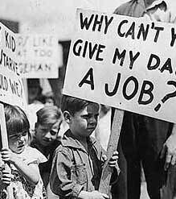
Crisis de 1929 y Estado liberal en el periodo entreguerras
Unidad 1 – OA 02
Profesor: Abraham López
Clase N° 15
Esta foto de Autor desconocido está bajo licencia CC BY-ND

Slide 2
Objetivo
Reconocer las consecuencias de la crisis de 1929 sobre el modelo de Estado liberal y la sociedad de la época, considerando cambios y continuidades con la actualidad.

Slide 3
Reflexionemos
En tu cuaderno, apoyándote en tus apuntes de clases anteriores, realiza una breve descripción de los principios que promovía el modelo de Estado liberal, y luego responde la siguiente pregunta ¿De qué manera la crisis de 1929 y las medidas que se tomaron como respuesta en EE.UU afectaron el modelo es Estado liberal?
*El NRA (administración nacional de recuperación) fue el organismo creado por el gobierno estadounidense para liderar la recuperación económica y políticas del New Deal

Slide 4
Cambio y continuidad históricos
“Se habla de cambio político, de cambio tecnológico, de cambio económico, de cambio social. En la historia, en la sociedad, en la naturaleza, todo cambia permanentemente, nada permanece inmutable, e incluso en aquellas sociedades que más parecen resistirse a la evolución a lo largo del tiempo, el cambio también está presente. La idea de cambio no debe entenderse, sin embargo, en línea recta, asimilándola como tantas veces se ha hecho, a la idea de progreso. Cambio en historia no significa sólo progreso, significa modificación, transformación de la sociedad, de la naturaleza de las cosas. Pero jamás progreso solo; o, por lo menos, cabría delimitar socialmente e ideológicamente la naturaleza de los cambios”
Fuente: García A. Los principios de cambio-continuidad: base para la comprensión de los hechos históricos y sociales. Su aplicación en el aula, En Dialnet.unirioja.net
¿Qué nos plantea el autor sobre los cambios en la historia?
Esta foto de Autor desconocido está bajo licencia CC BY-NC-ND

Slide 5
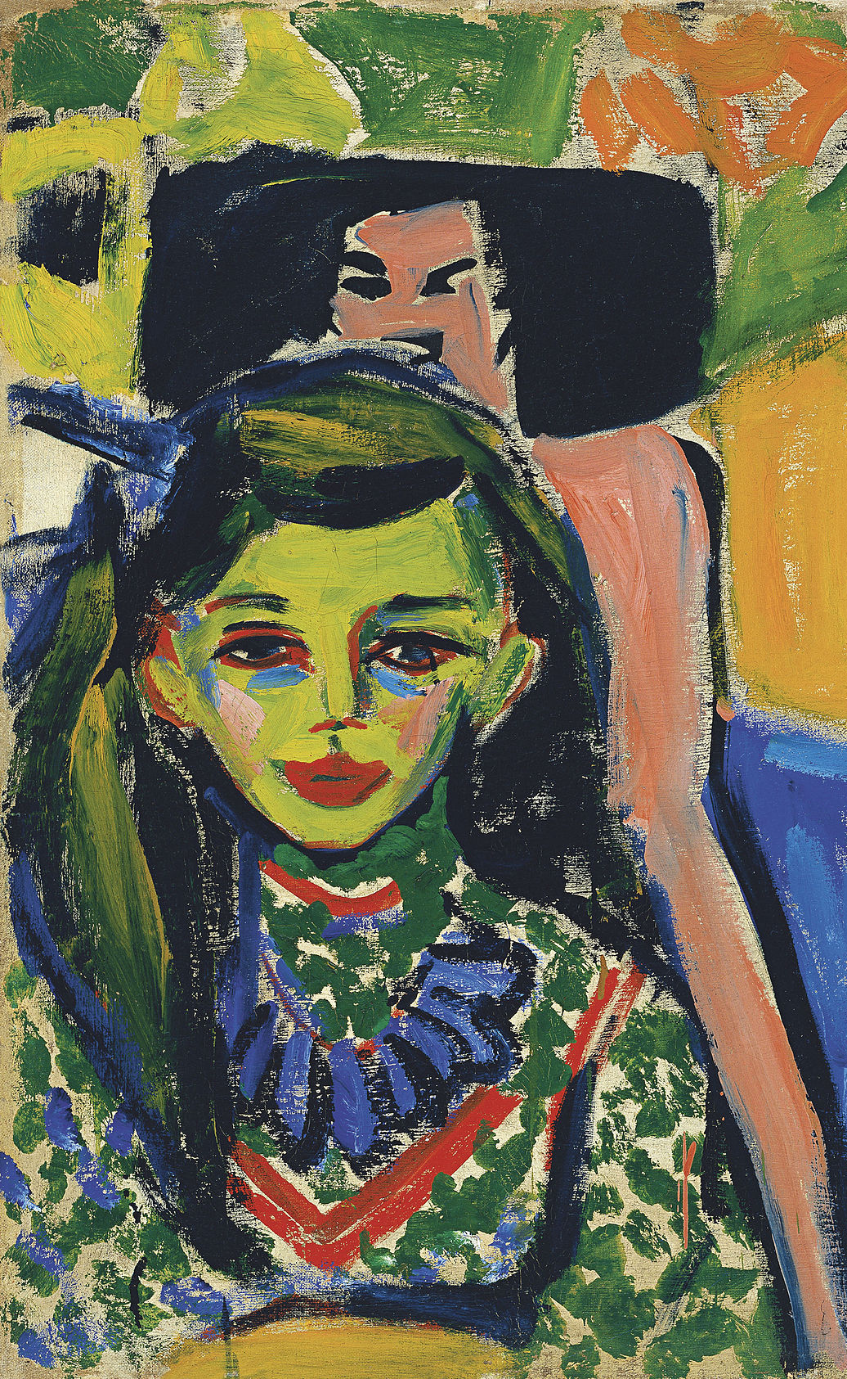
A lo largo de la historia, algunos aspectos de las sociedades van cambiando, dando forma e identidad a las distintas épocas.
Esta foto de Autor desconocido está bajo licencia CC BY-SA-NC
Esta foto de Autor desconocido está bajo licencia CC BY-SA
Esta foto de Autor desconocido está bajo licencia CC BY-NC-ND
Esta foto de Autor desconocido está bajo licencia CC BY
A inicios del siglo XX el arte también cambió, dando origen a las “vanguardias”. En las imágenes de esta dispositiva: surrealismo y expresionismo.
¿De las pinturas observadas, cuales crees que pertenecen al siglo XX? Justifica.

Slide 6
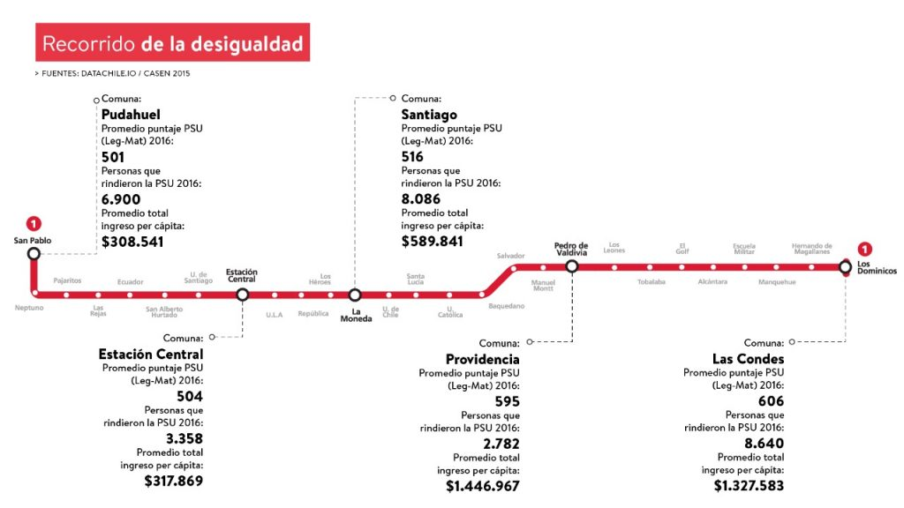
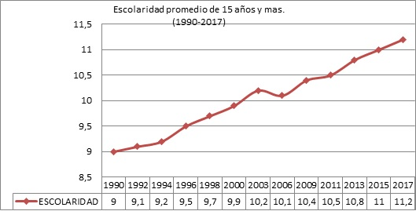
Historia, cambio y continuidad
Cambio histórico: Elementos o características políticas, económicas, sociales, tecnológicas o culturales que se ven modificadas o transformadas a través de distintos procesos históricos.
Continuidad histórica (permanencias): Elementos o características políticas, económicas, sociales, tecnológicas o culturales que, ante los cambios históricos, se mantienen entre distintos periodos.

Slide 7
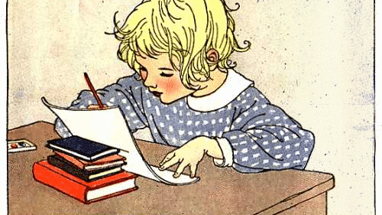
Continuemos nuestro aprendizaje
A continuación ,deberá descargar la guía de trabajo clase n°14, y desarrollar la actividad de análisis iconográfico ahí propuestas.
Entrega 27-04
Esta foto de Autor desconocido está bajo licencia CC BY-NC-ND

